Slide 1
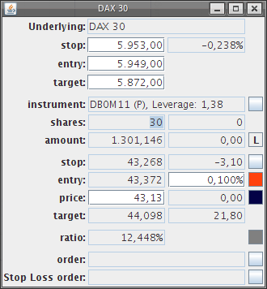
1
4
2
3
5
A
6
7
8
9
B
10
11
C
12
13
D
14
E
15
16
F
17
G
18
H

Slide 2
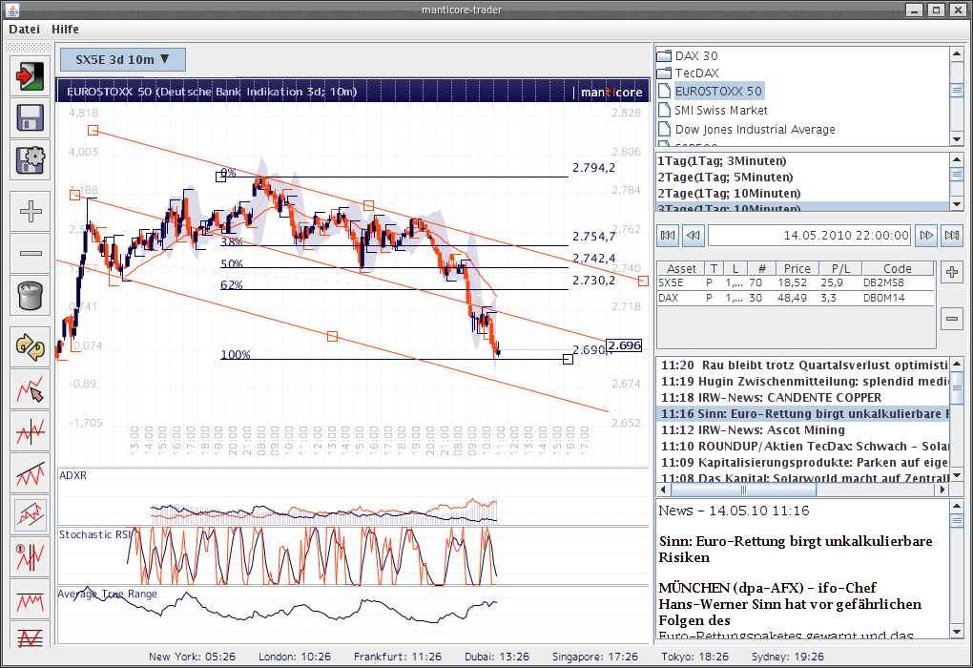
8
1
A
2
3
9
6
4
C
7
5
D
B
E
10

Slide 3
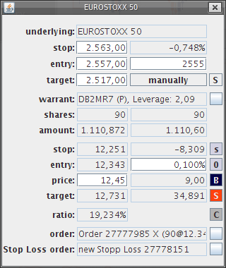
1
2
3
4
5
6
A
7
B
8
9
10
11
12
13
C
14
15
D
16
17
E
18
19
F
20
G
21
H
22
J

